Slide 1

EVALUACIÓN PROCESUAL HITO 2 BASE DE DATOS I
PRESENTA:
SANTOS BRAYAN HUMIRI QUISPE
SIS-12925430

Slide 2




INTRODUCION A BASE DE DATOS
1.-¿QUE SON LAS BASES DE DATOS?
Son herramientas utilizadas para organizar y almacenar cantidades de información de manera ordenada
2.- ¿A QUE SE REFIERE CUANDO SE HABLA DE BASES DE DATOS RELACIONALES?
Son aquellas que guardad la información en tabla.

Slide 3
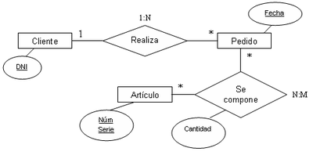
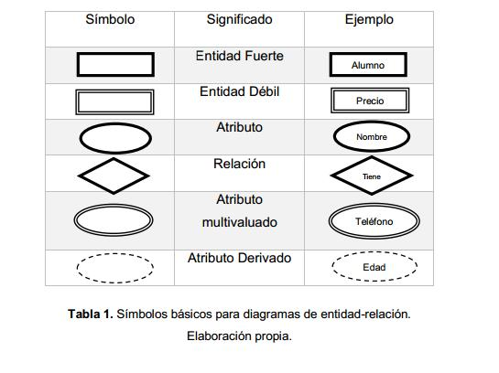
3. ¿Qué es el modelo entidad relación y/o diagrama entidad relación? Es una herramienta para el modelo de datos, la cual facilita la representación de entidades de una base de datos.
4. ¿Cuáles son las figuras que representan a un diagrama entidad relación?
Explique cada una de ellas.
Las figuras que representan son:
Entidad fuerte, entidad débil, atributo, relación, atributo multivaluado y atributo derivado.

Slide 4
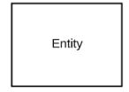
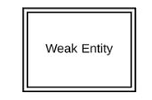
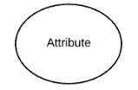
Entidad fuerte: Es una entidad independiente en un sistema de información.
Entidad débil:
Una entidad débil depende de otra entidad para existir en un sistema de información.
Atributo:
Es una característica o propiedad de una entidad en un sistema de información.

Slide 5

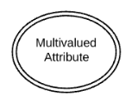

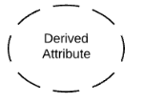
Relación: Una relación representa la asociación entre dos o más entidades en un sistema de información.
Atributo multivaluado:
Un atributo multivaluado puede tener múltiples valores para una misma entidad en un sistema de información.
Atributo derivado:
Un atributo derivado se calcula o deriva de otros atributos de una entidad en un sistema de información.

Slide 6

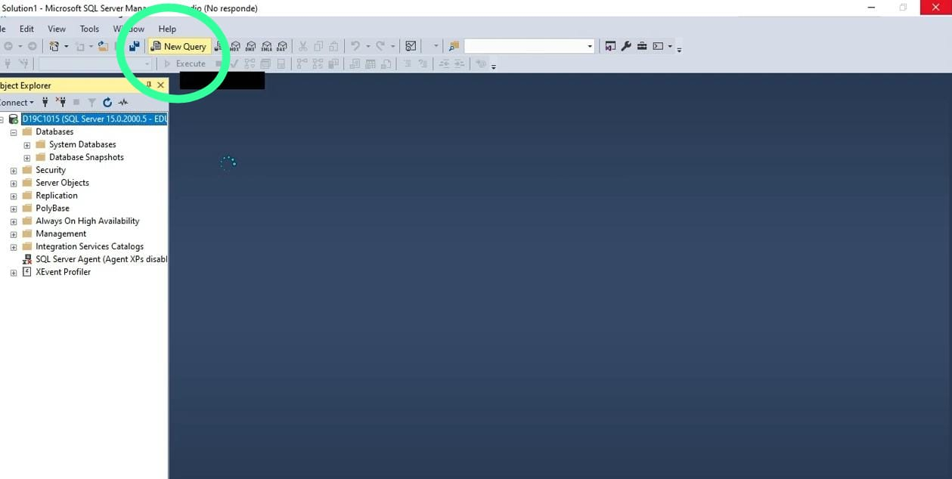
5. ¿Qué es SQL Server y qué es SQL Server Management Studio? -SQL Server es una herramienta que ayuda a manejar y trabajar con bases de datos de manera efectiva. -SQL Server Management Studio es una herramienta que te ayuda a gestionar y trabajar con bases de datos en SQL Server de manera más fácil y eficiente.
6. ¿Cómo se crea una base de datos?
Primeramente hacemos clic con el mouse a “New Query”, eso nos permitirá escribir cada una de nuestras instrucciones en una hoja en blanco que aparecerá.

Slide 7
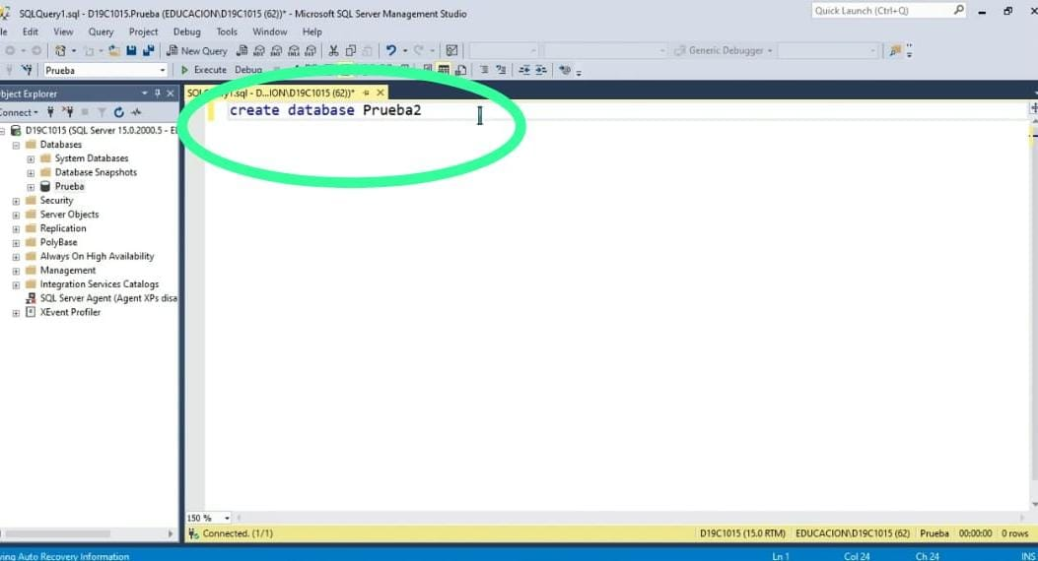
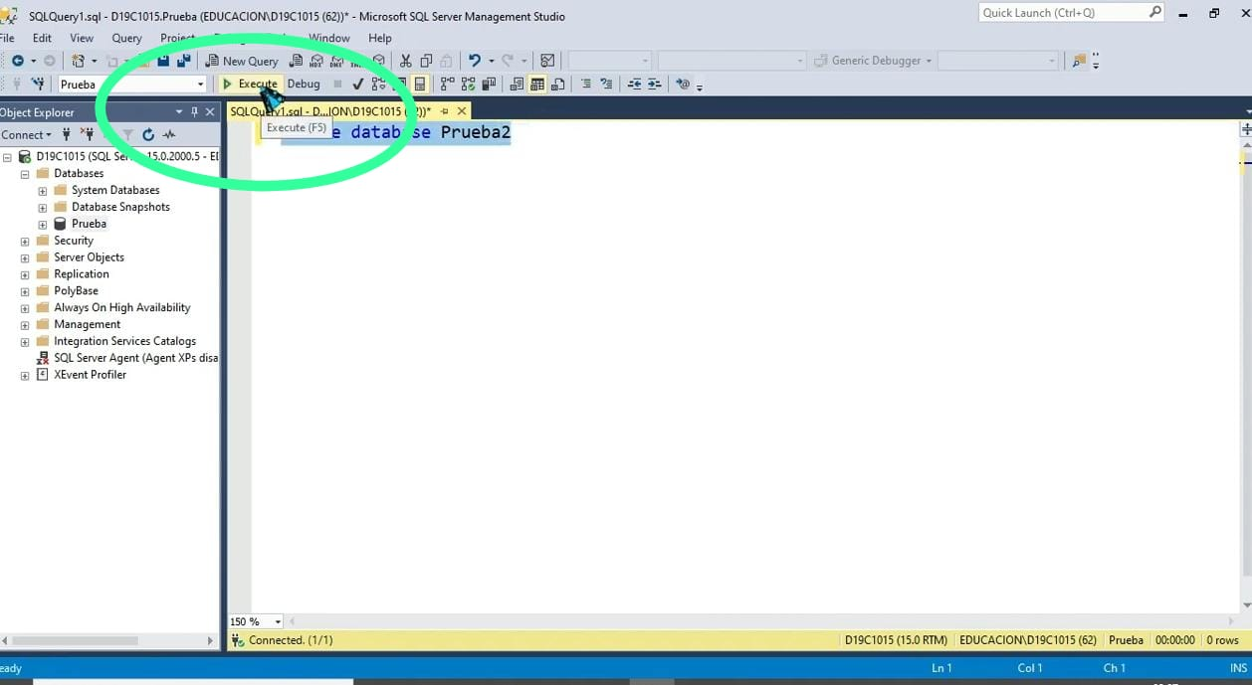
Como segundo paso en la hoja en blanco, ponemos "CREATE DATABASE" seguido del nombre que deseamos darle a nuestra base de datos.
Como tercer paso, después de haber escrito "CREATE DATABASE MEJORASME" en la hoja en blanco, puedes hacer clic derecho en el código y seleccionar "Ejecutar" o "Ejecutar selección" para ejecutar el comando

Slide 8
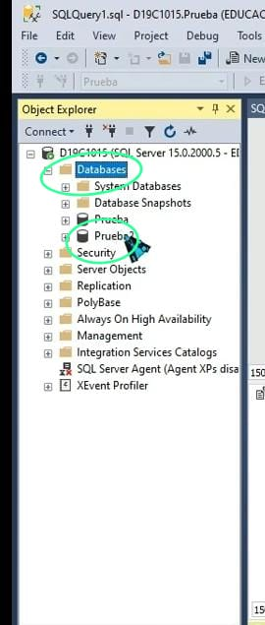
COMO CUERTO PASO HACEMOS CLIC CON EL MOUSE EN “Databases” y como podemos observar ya se creo nuestra BASE DE DATOS

Slide 9

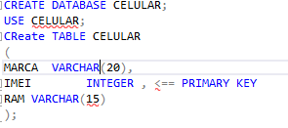
7. ¿Para qué sirve el comando USE? se utiliza para designar una base externa como base de datos actual, en otras palabras, la base a la cual se dirigirán las próximas consultas SQL en el proceso actual.
8. Crear una tabla cualquiera con 3 columnas y su primary key
PRIMARY KEY: Es una columna o una combinación de columnas en una tabla de base de datos relacional que identifica de forma única cada registro de la tabla.

Slide 10

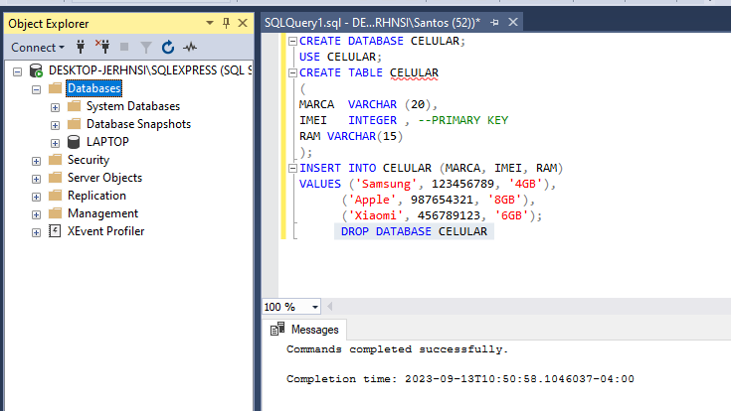
9. Insertar 3 registros a la tabla creada anteriormente. INSERT INTO: Se utiliza para agregar nuevos registros a una tabla en una base de datos. Permite especificar los valores que se desean insertar en las columnas correspondientes.
10.¿Cómo se elimina una tabla?
DROP DATABASE: Se utiliza para eliminar una base de datos completa , incluyendo todas las tablas, vistas, procedimientos almacenados y otros objetos asociados a ella.

Slide 11
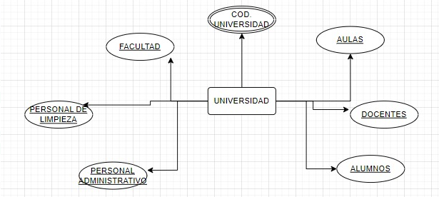
DIAGRAMA ENTIDAD RELACION E-R PARA EL EJERCICIO UNIVERSIDAD

Slide 12
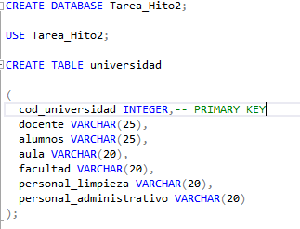
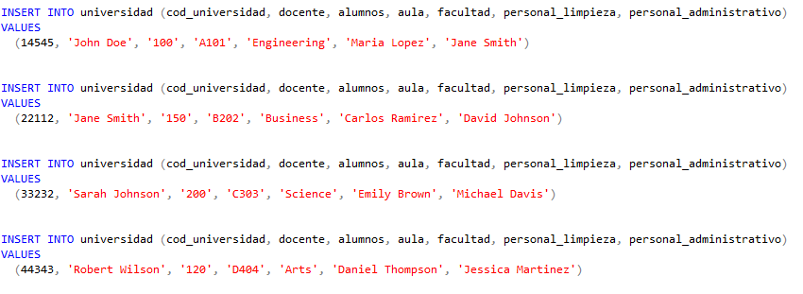

Slide 13
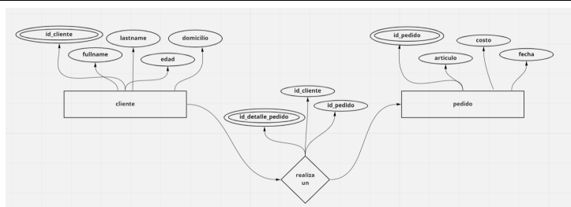
DIAGRAMA ENTIDAD RELACION E-R PARA EL EJERCICIO POLLOS COMPRA

Slide 14
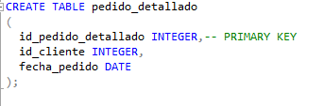
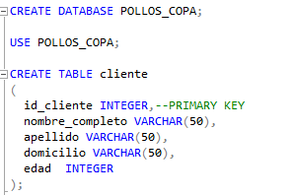
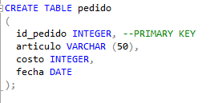

Slide 15
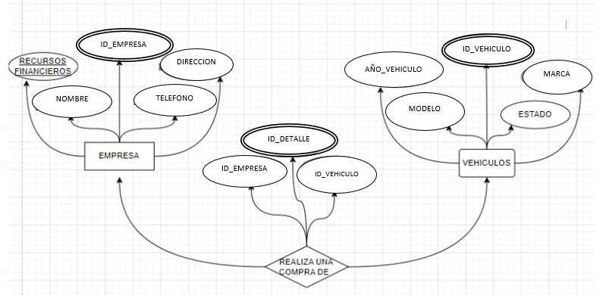
DIAGRAMA ENTIDAD RELACION E-R PARA EL EJERCICIO EMPRESA COMPRA VEHICULO

Slide 16
